Slide 12
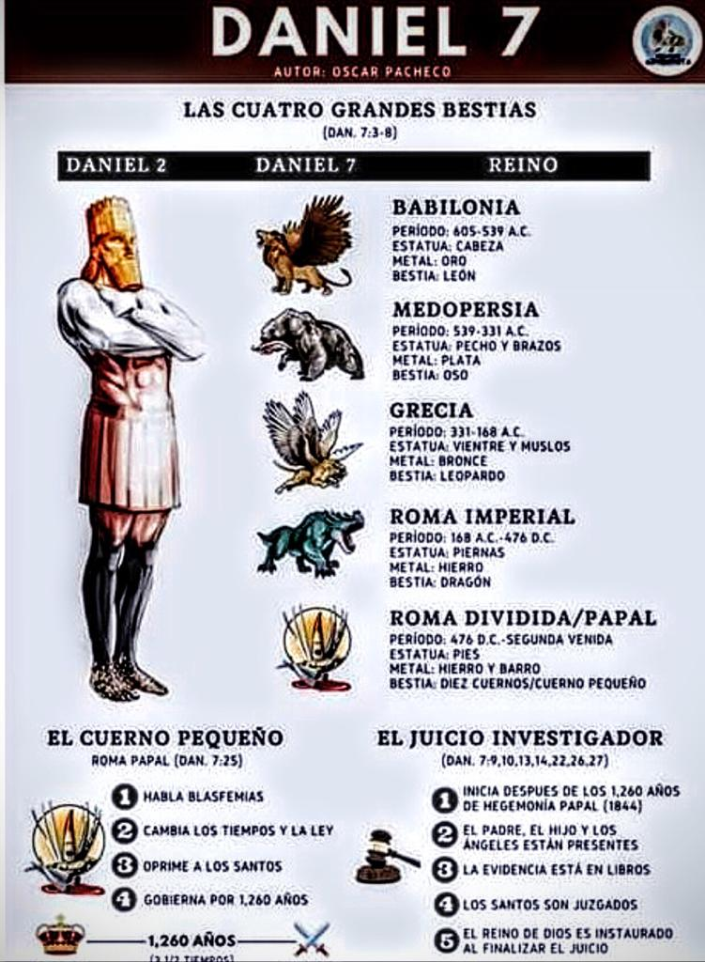

Slide 19
Apocalipsis 2 El mensaje a Pérgamo Apocalipsis 2:12 Y escribe al ángel de la iglesia en Pérgamo: El que tiene la espada aguda de dos filos dice esto: Apocalipsis 2:13 Yo conozco tus obras, y dónde moras, donde está el trono de Satanás; pero retienes mi nombre, y no has negado mi fe, ni aun en los días en que Antipas mi testigo fiel fue muerto entre vosotros, donde mora Satanás. Apocalipsis 2:14 Pero tengo unas pocas cosas contra ti: que tienes ahí a los que retienen la doctrina de Balaam, que enseñaba a Balac a poner tropiezo ante los hijos de Israel, a comer de cosas sacrificadas a los ídolos, y a cometer fornicación. Apocalipsis 2:15 Y también tienes a los que retienen la doctrina de los nicolaítas, la que yo aborrezco. Apocalipsis 2:16 Por tanto, arrepiéntete; pues si no, vendré a ti pronto, y pelearé contra ellos con la espada de mi boca. Apocalipsis 2:17 El que tiene oído, oiga lo que el Espíritu dice a las iglesias. Al que venciere, daré a comer del maná escondido, y le daré una piedrecita blanca, y en la piedrecita escrito un nombre nuevo, el cual ninguno conoce sino aquel que lo recibe.

Slide 24
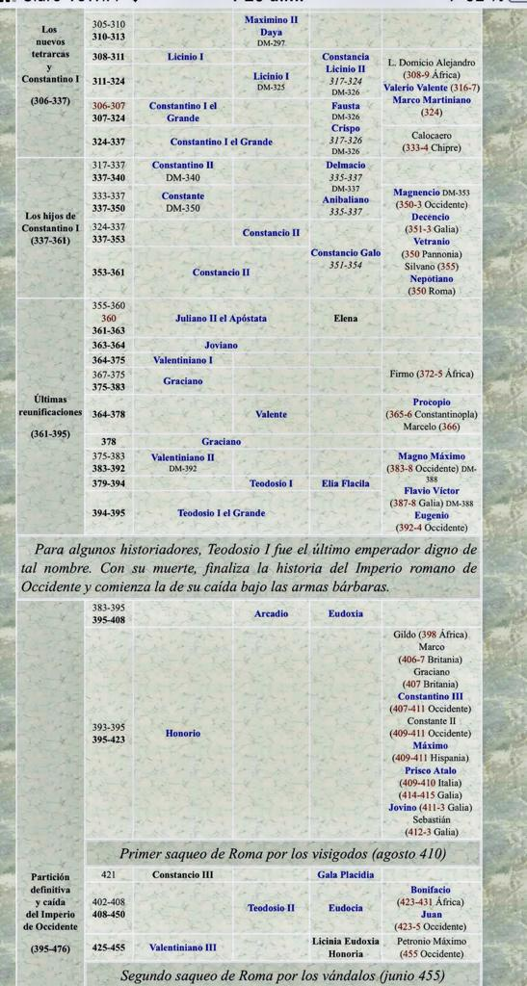

Slide 25
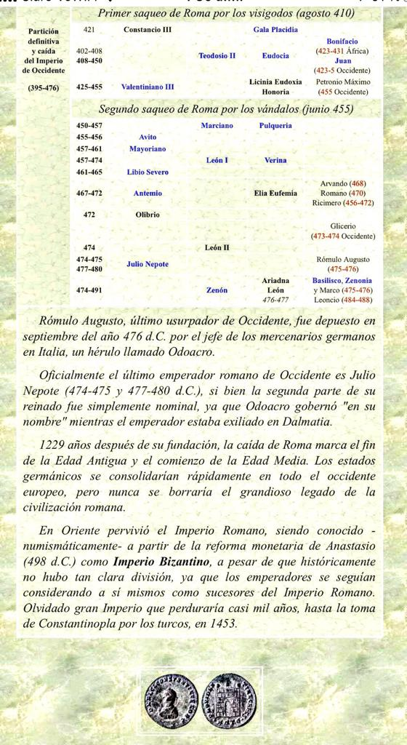

Slide 28
Apocalipsis 2 El mensaje a Tiatira
Apocalipsis 2:18 Y escribe al ángel de la iglesia en Tiatira: El Hijo de Dios, el que tiene ojos como llama de fuego, y pies semejantes al bronce bruñido, dice esto:Apocalipsis 2:19 Yo conozco tus obras, y amor, y fe, y servicio, y tu paciencia, y que tus obras postreras son más que las primeras.Apocalipsis 2:20 Pero tengo unas pocas cosas contra ti: que toleras que esa mujer Jezabel, que se dice profetisa, enseñe y seduzca a mis siervos a fornicar y a comer cosas sacrificadas a los ídolos.Apocalipsis 2:21 Y le he dado tiempo para que se arrepienta, pero no quiere arrepentirse de su fornicación.Apocalipsis 2:22 He aquí, yo la arrojo en cama, y en gran tribulación a los que con ella adulteran, si no se arrepienten de las obras de ella.Apocalipsis 2:23 Y a sus hijos heriré de muerte, y todas las iglesias sabrán que yo soy el que escudriña la mente y el corazón; y os daré a cada uno según vuestras obras.Apocalipsis 2:24 Pero a vosotros y a los demás que están en Tiatira, a cuantos no tienen esa doctrina, y no han conocido lo que ellos llaman las profundidades de Satanás, yo os digo: No os impondré otra carga;Apocalipsis 2:25 pero lo que tenéis, retenedlo hasta que yo venga.Apocalipsis 2:26 Al que venciere y guardare mis obras hasta el fin, yo le daré autoridad sobre las naciones,Apocalipsis 2:27 y las regirá con vara de hierro, y serán quebradas como vaso de alfarero; como yo también la he recibido de mi Padre;Apocalipsis 2:28 y le daré la estrella de la mañana.Apocalipsis 2:29 El que tiene oído, oiga lo que el Espíritu dice a las iglesias.

Slide 29
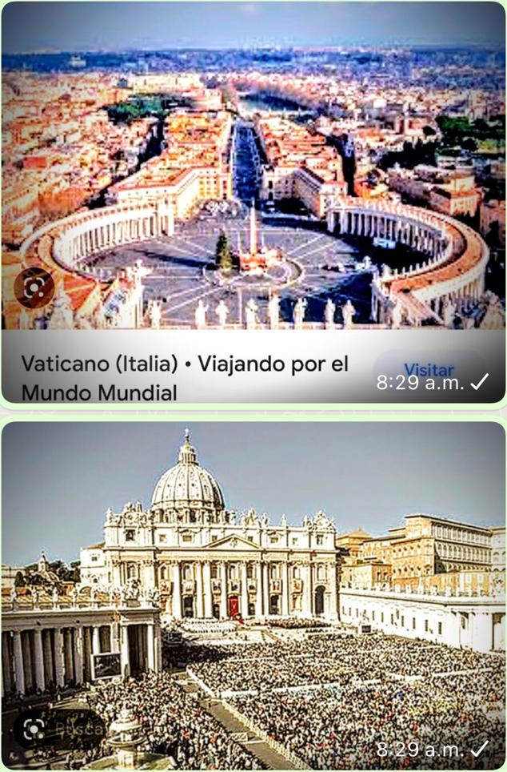

Slide 30
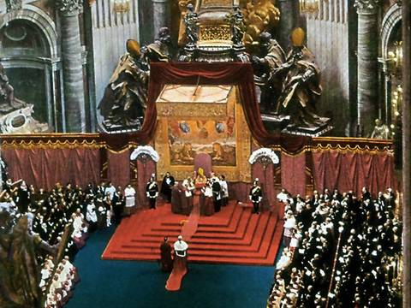
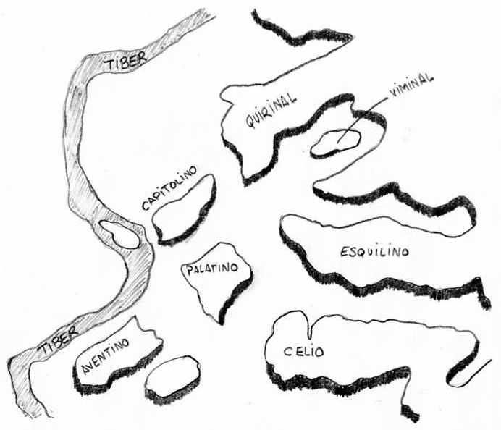

Slide 32
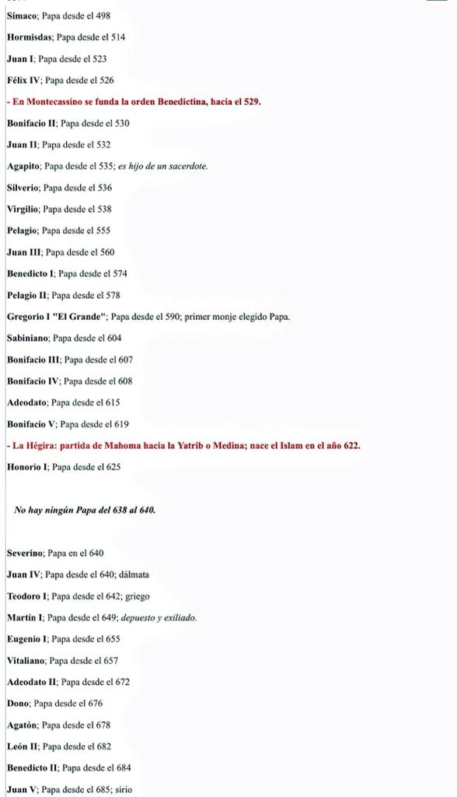

Slide 33
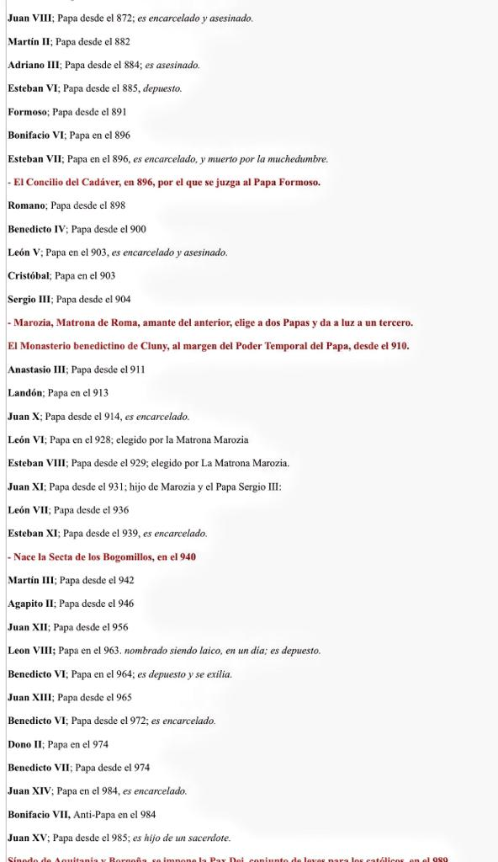

Slide 34
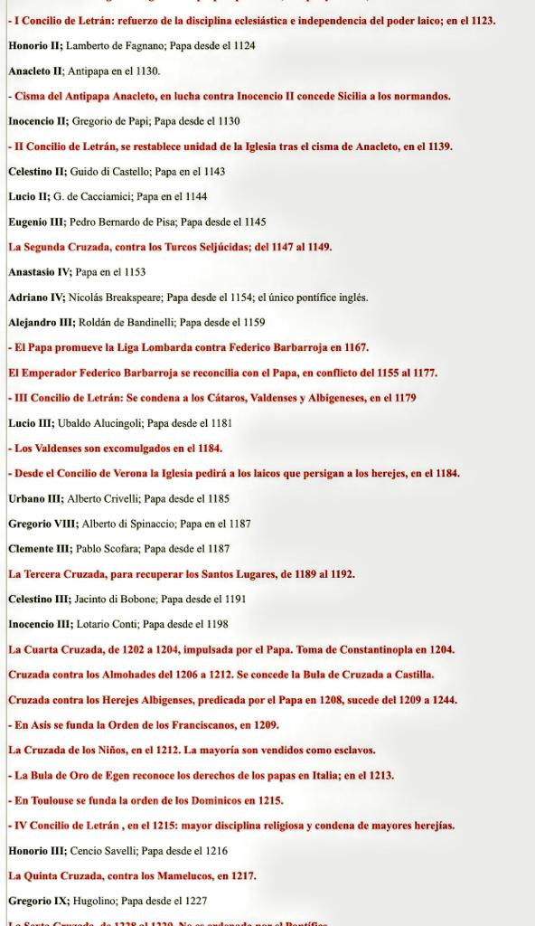

Slide 35
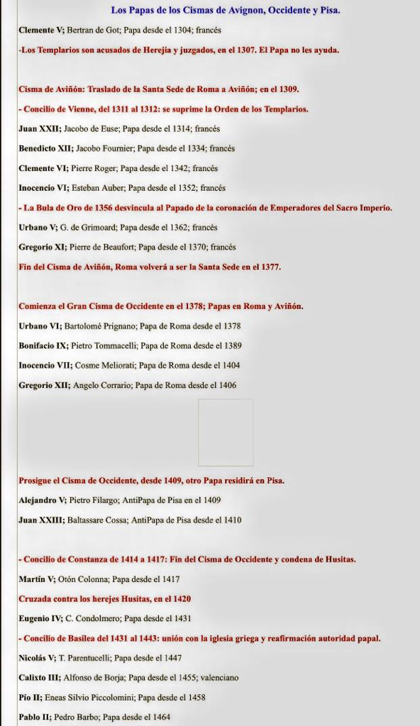

Slide 36
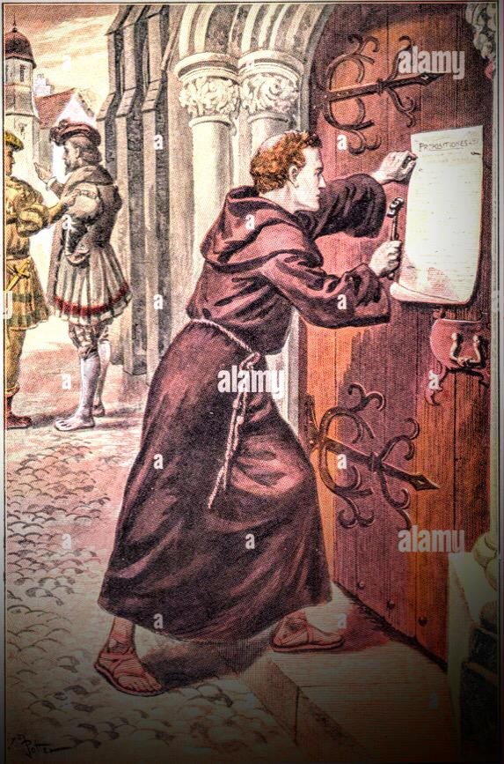
1.517 en Wittenberg 95 tesis de Lutero.

